Slide 1
Spektrální analýza světelného svazku. Barevné souřadnice
Ján Ivanecký – xivane00
Vojtěch Kaisler – xkaisl00

Slide 2
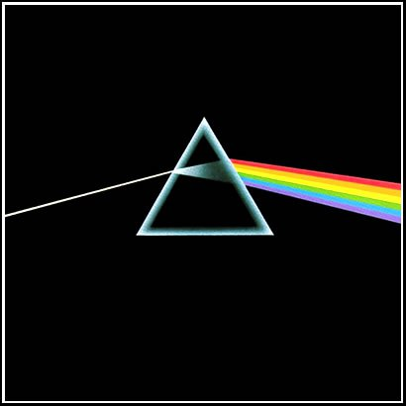
Spektrální analýza
Svetelný zväzok -> jednotlivé zložky
Astronómia, medicína...
Lom, interferencia, difrakcia

Slide 3
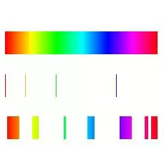
Typy spektier
Spojité
Pásové
Čiarové

Slide 4
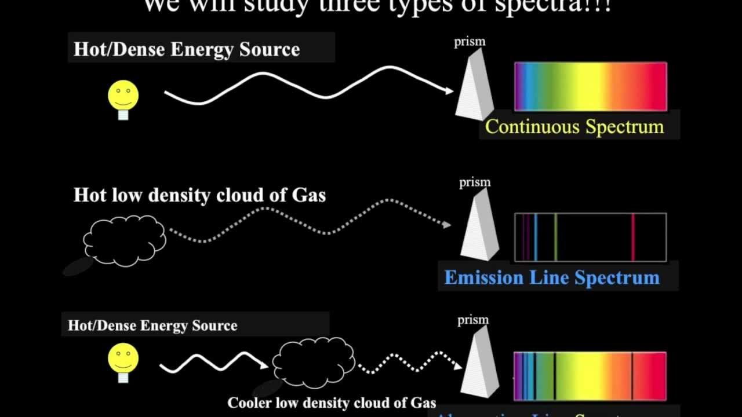
Typy spektier
Emisné
Absorpčné

Slide 5
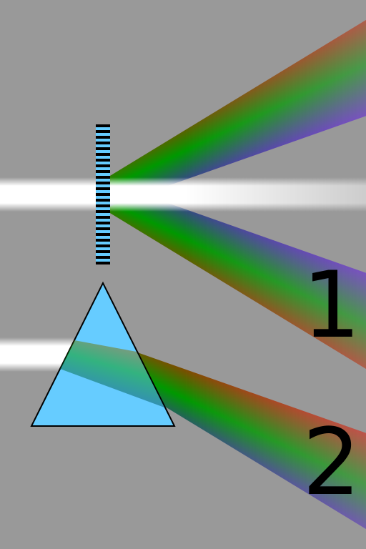
Spektroskopy
Prístroj na skúmanie spektra svetla
Hranolový
S difrakčnou mriežkou
Interferenčný

Slide 6
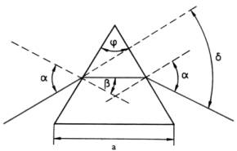
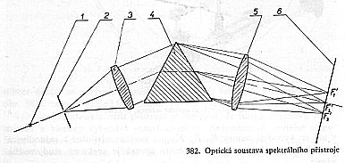

Hranolový spektroskop
Lom svetla
$\frac{∂δ}{∂λ}=2\frac{∂n}{∂λ}\frac{sin(φ/2)}{cos(δ+φ)}$

Slide 7
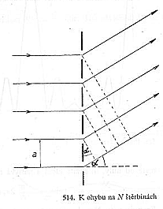

Spektroskop s difrakčnou mriežkou
Difrakcia svetla
$\frac{∂β_{m}}{∂λ}=\frac{m}{acosβ_{m}}$
$R_{s}=d\frac{∣m∣}{acosθ_{m}}=N∣m∣$
Volný spektrální interval${ F}_{s}$
$F_{Sm}=\frac{λ}{m}$.

Slide 8
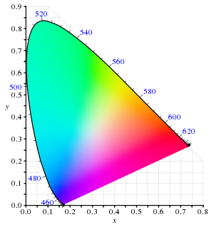
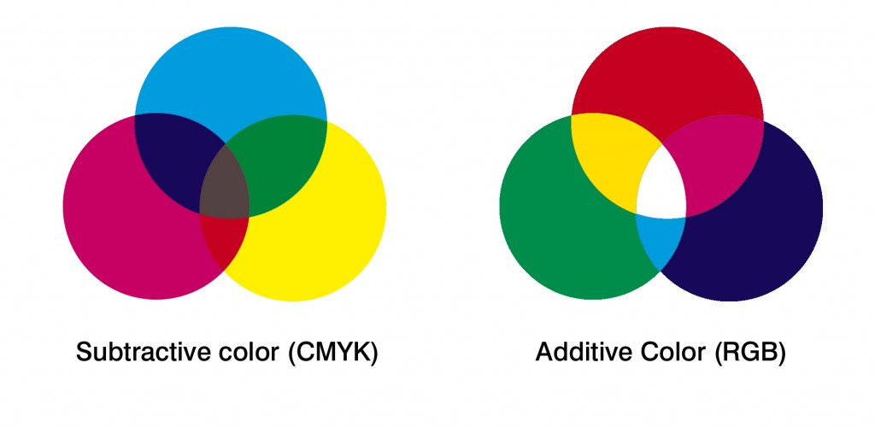
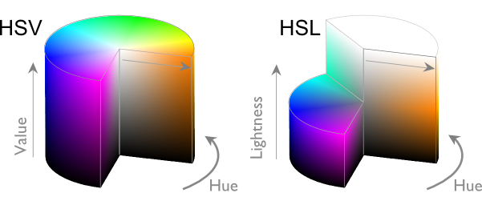

Barevné souradnice
XYZ CIE
$x=\frac{X}{X+Y+Z}y=\frac{Y}{X+Y+Z}z=\frac{Z}{X+Y+Z}$
Barevné modely
RGB
HSV
HSL
CMYK

